Slide 1

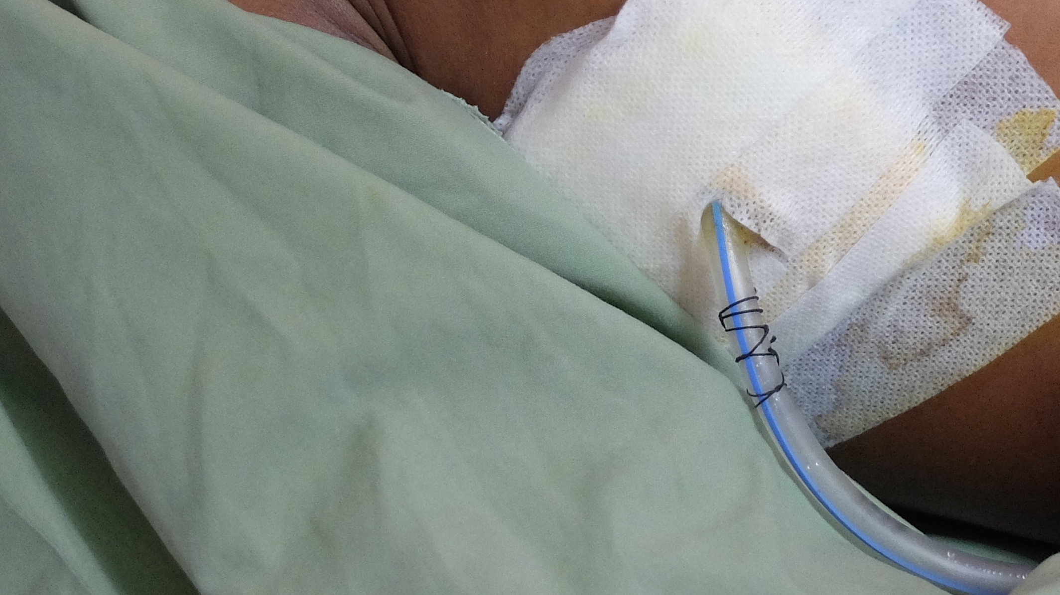

REFRESHER
Rum 2

Slide 2













10-årig flicka passagerare, frontalkollision med mötande buss, 20 min losstagning.
Scenario
M
Smärtor över bröstben och vänster thoraxhalva, smärtor i thorakalryggen , andnöd.
Sjukhuset är inget traumacenter och kirurgjouren har 30 minuters inställelsetid
S
AF 24, SAT 89%, HF 100, BT 140/90,
GCS 15 (Ö4 V5 M6)
T
Ambulansbår.
©ACS
Notes:
CASE Scenario

Slide 3
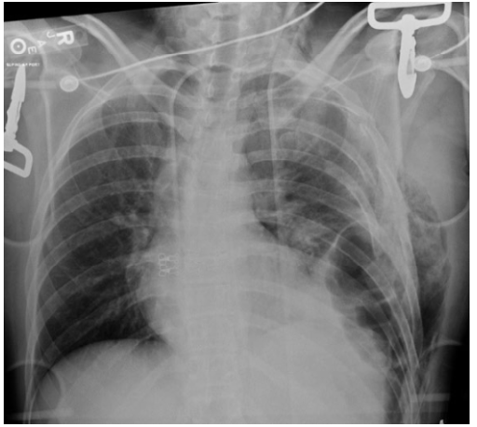

x-Ray / Thorax
©ACS

Slide 4


FAST
©ACS
Notes:
CASE Progression

Slide 5

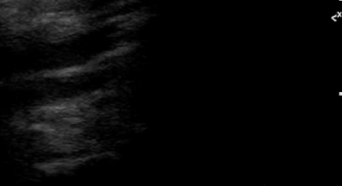
e-FAST / Vänster Lunga
Dålig insyn
©ACS
Notes:
CASE Progression

Slide 6
e-FAST / Vänster Lunga / M-Mode
Dålig insyn
©ACS
Notes:
CASE Progression

Slide 7

e-FAST / Höger Lunga
M-Mode
©ACS
Notes:
CASE Progression

Slide 8

e-FAST / Höger Lunga / M-Mode
©ACS
Notes:
CASE Progression

Slide 9

FAST / Subxiphoidalt
©ACS
Notes:
CASE Progression

Slide 10

FAST / RUQ
©ACS
Notes:
CASE Progression

Slide 11

FAST / LUQ
©ACS

Slide 12

FAST / Pelvis
Dålig insyn
©ACS

Slide 13

©ACS
Notes:
CASE Progression

Slide 14


Scenario Sammanfattning
Trauma CT visar en liten mjältskada med minimal mängd vätska runt mjälten (AAST-OIS grad 2), ingen ytterligare skada i buken.
Går till operation för sutur av diagfragmaruptur och kontroll av mjältblödning.
Tarm med perforation och tarmläckage reponerades och suturerades. Därefter suturerades diafragma utan komplikationer.
Mjälten har slutat blöda.
Buken sluts. Thoraxdrän läggs.
REFRESHER - Rum 2
©ACS
Notes:
.

Slide 15


Tack
©ACS

Slide 16
53 årig kvinna, gravt överviktig, förare vid frontalkrock, bältad.
Scenario
M
Bältesmärken under vänster arcus, ömt hö sida thorax.
Sjukhuset är litet och ingen kirurg finns
S
AF 26, SAT 89%, BT 100/80, HF 100
GCS 15 (Ö4 V5 M6)
T
IV HÖ arm, krstalloid vätska droppa långsamt.
©ACS
Notes:
CASE Scenario

